Slide 1
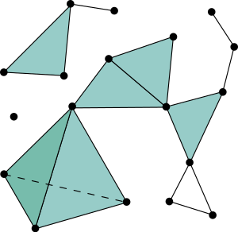
笔记: 扩展无尺度单形(Growing scale-free simplices)^{[1]}
问题
高阶结构存在于多数现实世界网络，例如脑神经网络和语义网络。尽管已在理解网络系统方面取得了成功, 但对网络中点的相互作用的了解一般只限点对点，缺少网络中点相互作用对网络增长的影响的理解。
方法
通过构建分析模型理解点相互作用在网络增长中影响：
1）基于单纯复形。单纯复形是由单纯形组合成的复杂拓扑对象。简单化例子：多个三角形（单一纯形）通过点或边相连构成一个单纯复形[2]。
2）用点(node, k)和三角形(k_l, l为两点组成的线)作为参数。
3）结合优先(preferential)和/或非优先的组合机制。优先表现为当网络增长时，优先在网络中某边或点上增长。优先在模型中通过概率表现。
使用函数: 经典的度分布(P(k), degree distribution)和广义度分布(P(k_l), generalized degree distribution)。
模型显示：P(k_l)在集体行为(如同步)中发挥关键作用；网络可为无尺度度分布或有度/无度广义度分布；无优先增长倾向于k_l同构，有优先则产生高k_l异构；单纯形不局限于三角形，可为四边形，五边形等多边形。
结论
图源：[2]
颠覆性的结论：现实世界的很多网络是中心化的(度异构程度高，如果是非中心化的，则会是同构)，小部分成员扮演了潜在不成比例的角色。需要寻求规定中心性和治理中心性的基本规则。言下之意为，去中心化只能“去”到一定程度而不能完全去中心化，还是需要处理中心化问题。
[1] https://www.nature.com/articles/s42005-021-00538-y
[2] https://en.wikipedia.org/wiki/Simplicial_complex

